Slide 1
系統設計書—網頁建檔系統
Product Owner | 孫培然
Scrum Master | 李晟裕
Scrum Team | 劉立雯
2021.11.23編制

Slide 2
系統設計大綱
UI & Event Binding
ViewModel
View Service
WebAPI Controller
Model Service
Stored Procedure

Slide 3
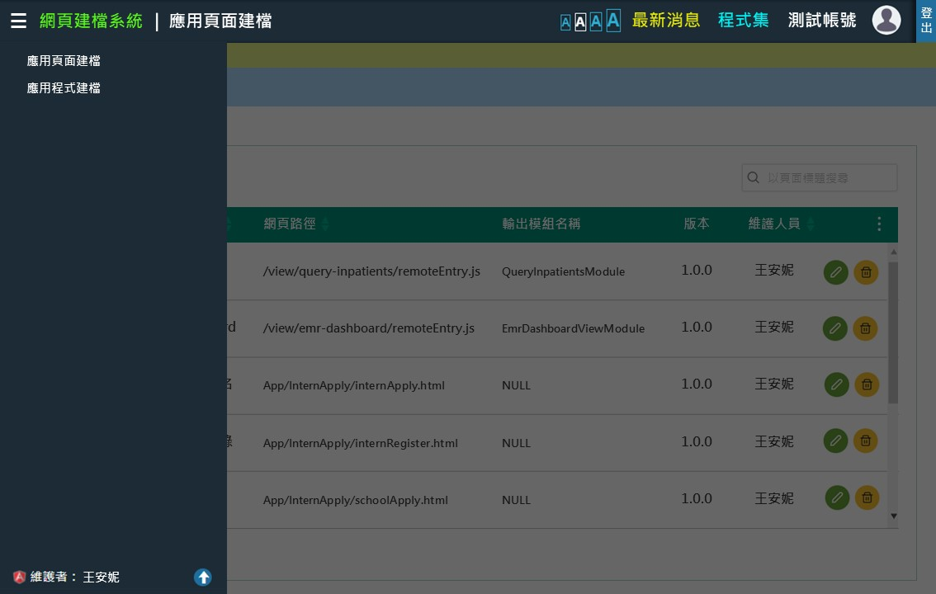
建檔系統
應用頁面建檔 2-0 進入畫面
2-1 新增目錄
* 自動產生頁面代號、版本、路徑， 可再手動更改
* 判別頁面代號、網頁路徑是否重覆 2-2 搜尋目錄
* 以頁面標題搜尋
2-3 瀏覽目錄
* 自訂顯示欄位
* 點選欄位標題，提供排序
* 游標移到項目，呈灰背景 2-4 修改目錄
* 點選編輯，直接於表格上進行修改
* 修改過的內容，呈藍色識別
2-5 刪除目錄
* 點選刪除按鈕，該筆選單項目消失
* 若目錄被應用程式使用，跳出通知
2-6 儲存目錄
* 把更動內容儲存至資料庫
1. UI & Event Binding (1/16)
網頁建檔系統 --- 應用頁面建檔 --- 應用程式建檔

Slide 4
建檔系統
應用頁面建檔 2-0 進入畫面
2-1 新增目錄
* 自動產生頁面代號、版本、路徑， 可再手動更改
* 判別頁面代號、網頁路徑是否重覆 2-2 搜尋目錄
* 以頁面標題搜尋
2-3 瀏覽目錄
* 自訂顯示欄位
* 點選欄位標題，提供排序
* 游標移到項目，呈灰背景 2-4 修改目錄
* 點選編輯，直接於表格上進行修改
* 修改過的內容，呈藍色識別
2-5 刪除目錄
* 點選刪除按鈕，該筆選單項目消失
* 若目錄被應用程式使用，跳出通知
2-6 儲存目錄
* 把更動內容儲存至資料庫
1. UI & Event Binding (2/16)
getAppPageInfos()
getMaintainers()
getNewPageId(appPageInfos)
setAppPageInfos(appPageInfos)
checkAppPageUsed(pageId)
checkPageIdUsed(pageId)
checkTemplateUrlUsed(templateUrl)
showErrorMsg()
應用頁面建檔
AppPageConfig Service
DI
onAddClick() : - 取最新一筆應用頁面代號 - 顯示新增應用頁面的對話框
onSaveClick() : - 儲存增刪修的應用頁面資料
[newPageId]
從父元件傳入最新一筆的
應用頁面代號
AppPageConfig
onColumnChange() : - 顯示勾選欄位的選單
onCellEditComplete(rowData): - 更動列資料的狀態
onMaintainFocusout() : - 更新維護人員的資料
onRowEditClick(rowData) : - 暫存點擊的該筆列資料
onRowEditSave(rowData) : - 暫存編輯後的列資料
onRowEditCancel(rowData) : - 還原編輯前的列資料
onRowRemoveClick(rowData) : - 刪除該列資料
onPageIdFocusout(pageId) : - 判別頁面代碼是否重覆
onTemplateUrlFocusout(url): - 判別網頁路徑是否重覆
onAddPageSave() : - 暫存新增資料、初始化並隱藏對話框
onAddPageCancel() : - 初始化並隱藏對話框
onHide() : - 初始化並隱藏對話框
AppPageDialog
AppPageTable

Slide 5
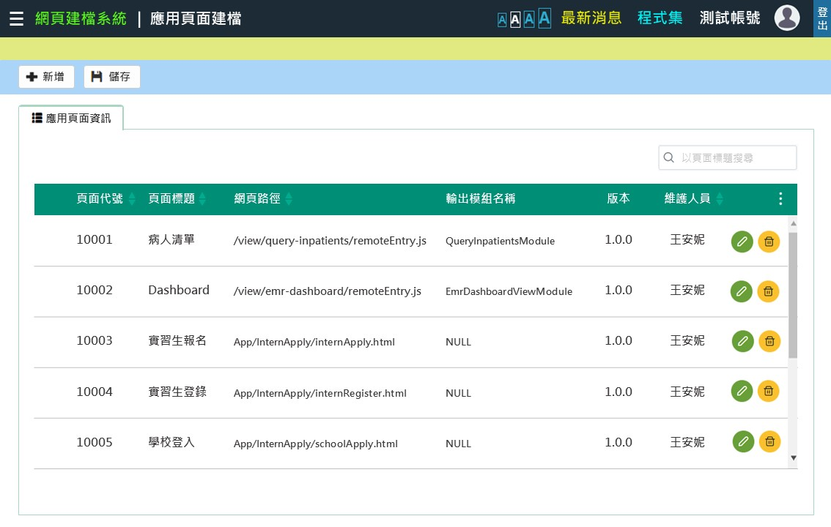
建檔系統
應用頁面建檔 2-0 進入畫面
2-1 新增頁面
* 自動產生頁面代號、版本、路徑， 可再手動更改
* 判別頁面代號、網頁路徑是否重覆 2-2 搜尋頁面
* 以頁面標題搜尋
2-3 瀏覽頁面
* 自訂顯示欄位
* 點選欄位標題，提供排序
* 游標移到項目，呈灰背景 2-4 修改頁面
* 點選編輯，直接於表格上進行修改
* 修改過的內容，呈藍色識別
2-5 刪除頁面
* 點選刪除按鈕，該筆選單項目消失
* 若頁面被應用程式使用，跳出通知
2-6 儲存頁面
* 把更動內容儲存至資料庫
應用程式建檔
1. UI & Event Binding (2/16)
序 | 事件名稱
1 | onAddClick($event)
2 | onSaveClick($event)
3 | onColumnChange($event)
4 | onCellEditComplete($event)
5 | onMaintainFocusout($event)
6 | onRowEditClick($event)
7 | onRowRemoveClick($event)
❶
❷
❸
❹
❺
❻
❼

Slide 6
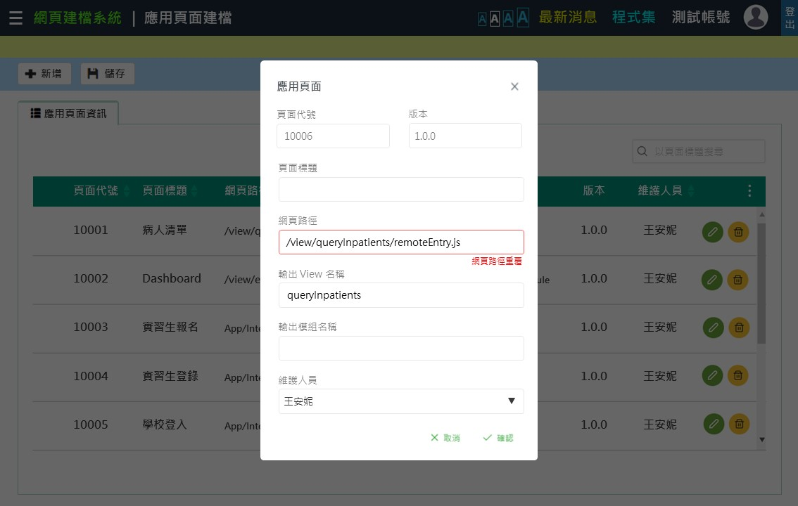
建檔系統
應用頁面建檔 2-0 進入畫面
2-1 新增頁面
* 自動產生頁面代號、版本、路徑， 可再手動更改
* 判別頁面代號、網頁路徑是否重覆 2-2 搜尋頁面
* 以頁面標題搜尋
2-3 瀏覽頁面
* 自訂顯示欄位
* 點選欄位標題，提供排序
* 游標移到項目，呈灰背景 2-4 修改頁面
* 點選編輯，直接於表格上進行修改
* 修改過的內容，呈藍色識別
2-5 刪除頁面
* 點選刪除按鈕，該筆選單項目消失
* 若頁面被應用程式使用，跳出通知
2-6 儲存頁面
* 把更動內容儲存至資料庫
應用程式建檔
1. UI & Event Binding (3/16)
序 | 事件名稱
1 | onPageIdFocusout ($event)
2 | onTemplateUrlFocusout($event)
3 | onAddPageCancel($event)
4 | onAddPageSave($event)
5 | onHide()
❻
❶
頁面代號和網頁路徑輸入後，系統立即給予是否重覆的反饋
❷
❹
❺

Slide 7
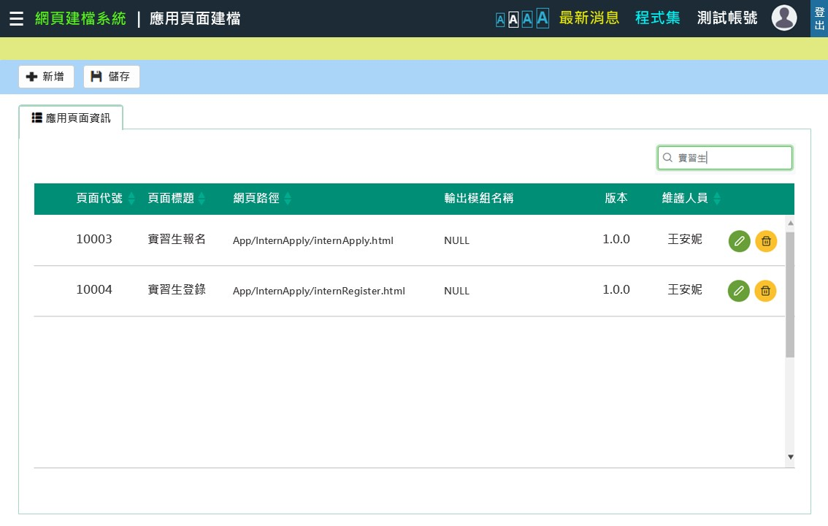
建檔系統
應用頁面建檔 2-0 進入畫面
2-1 新增頁面
* 自動產生頁面代號、版本、路徑， 可再手動更改
* 判別頁面代號、網頁路徑是否重覆 2-2 搜尋頁面
* 以頁面標題搜尋
2-3 瀏覽頁面
* 自訂顯示欄位
* 點選欄位標題，提供排序
* 游標移到項目，呈灰背景 2-4 修改頁面
* 點選編輯，直接於表格上進行修改
* 修改過的內容，呈藍色識別
2-5 刪除頁面
* 點選刪除按鈕，該筆選單項目消失
* 若頁面被應用程式使用，跳出通知
2-6 儲存頁面
* 按下儲存鈕後，跳出通知
應用程式建檔
1. UI & Event Binding (4/16)
序 | 事件名稱
1 | onSearchKeyUp($event)
❶

Slide 8
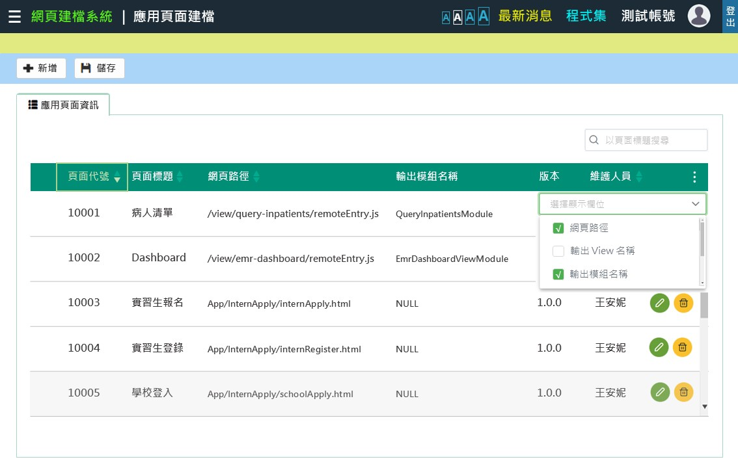
建檔系統
應用頁面建檔 2-0 進入畫面
2-1 新增頁面
* 自動產生頁面代號、版本、路徑， 可再手動更改
* 判別頁面代號、網頁路徑是否重覆 2-2 搜尋頁面
* 以頁面標題搜尋
2-3 瀏覽頁面
* 自訂顯示欄位
* 點選欄位標題，提供排序
* 游標移到項目，呈灰背景 2-4 修改頁面
* 點選編輯，直接於表格上進行修改
* 修改過的內容，呈藍色識別
2-5 刪除頁面
* 點選刪除按鈕，該筆選單項目消失
* 若頁面被應用程式使用，跳出通知
2-6 儲存頁面
* 按下儲存鈕後，跳出通知
應用程式建檔
1. UI & Event Binding (5/16)
序 | 事件名稱
1 | onColumnChange($event)
2 | onColumnMultiSelect($event)
❶
❷

Slide 9
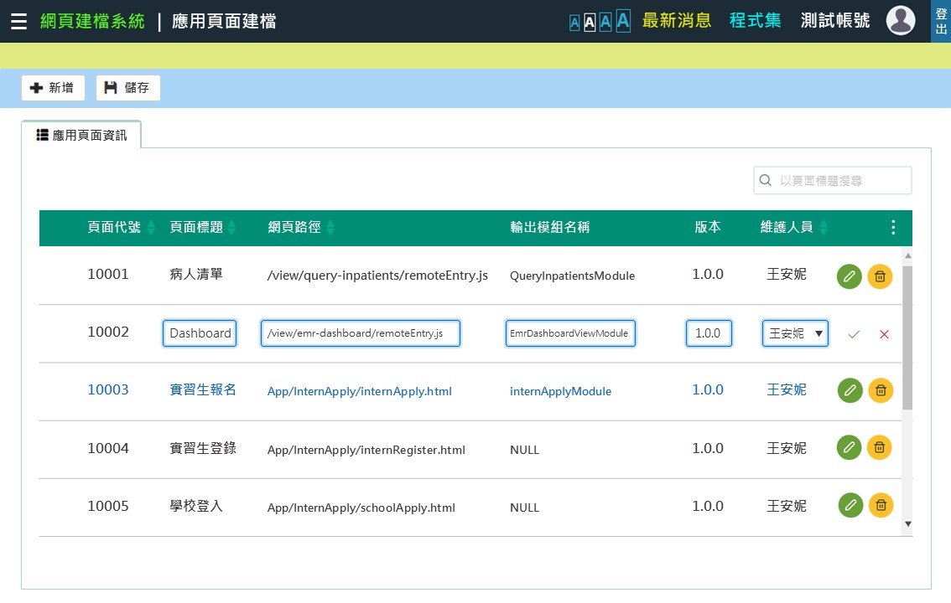
建檔系統
應用頁面建檔 2-0 進入畫面
2-1 新增頁面
* 自動產生頁面代號、版本、路徑， 可再手動更改
* 判別頁面代號、網頁路徑是否重覆 2-2 搜尋頁面
* 以頁面標題搜尋
2-3 瀏覽頁面
* 自訂顯示欄位
* 點選欄位標題，提供排序
* 游標移到項目，呈灰背景 2-4 修改頁面
* 點選編輯，直接於表格上進行修改
* 修改過的內容，呈藍色識別
2-5 刪除頁面
* 點選刪除按鈕，該筆選單項目消失
* 若頁面被應用程式使用，跳出通知
2-6 儲存頁面
* 按下儲存鈕後，跳出通知
應用程式建檔
1. UI & Event Binding (6/16)
序 | 事件名稱
1 | onRowEditClick($event)
2 | onCellEditComplete($event)
3 | onMaintainFocusout($event)
4 | onRowEditSave($event)
5 | onRowEditCancel($event)
❶
❷
❸
❹
❺

Slide 10
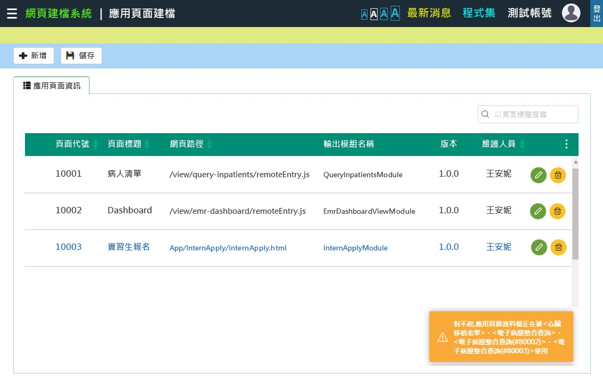
建檔系統
應用頁面建檔 2-0 進入畫面
2-1 新增頁面
* 自動產生頁面代號、版本、路徑， 可再手動更改
* 判別頁面代號、網頁路徑是否重覆 2-2 搜尋頁面
* 以頁面標題搜尋
2-3 瀏覽頁面
* 自訂顯示欄位
* 點選欄位標題，提供排序
* 游標移到項目，呈灰背景 2-4 修改頁面
* 點選編輯，直接於表格上進行修改
* 修改過的內容，呈藍色識別
2-5 刪除頁面
* 點選刪除按鈕，該筆選單項目消失
* 若頁面被應用程式使用，跳出通知
2-6 儲存頁面
* 按下儲存鈕後，跳出通知
應用程式建檔
1. UI & Event Binding (7/16)
序 | 事件名稱
1 | onRowRemoveClick($event)
❶

Slide 11
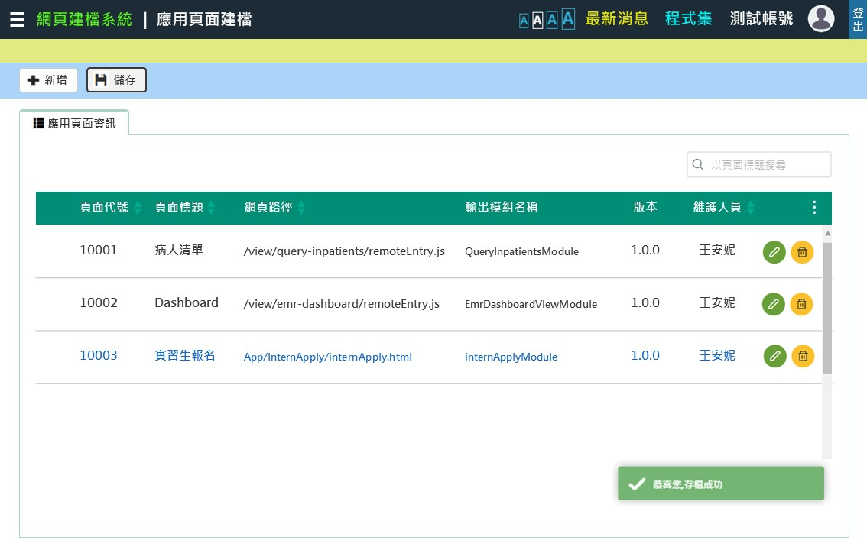
建檔系統
應用頁面建檔 2-0 進入畫面
2-1 新增頁面
* 自動產生頁面代號、版本、路徑， 可再手動更改
* 判別頁面代號、網頁路徑是否重覆 2-2 搜尋頁面
* 以頁面標題搜尋
2-3 瀏覽頁面
* 自訂顯示欄位
* 點選欄位標題，提供排序
* 游標移到項目，呈灰背景 2-4 修改頁面
* 點選編輯，直接於表格上進行修改
* 修改過的內容，呈藍色識別
2-5 刪除頁面
* 點選刪除按鈕，該筆選單項目消失
* 若頁面被應用程式使用，跳出通知
2-6 儲存頁面
* 按下儲存鈕後，跳出通知
應用程式建檔
1. UI & Event Binding (8/16)
序 | 事件名稱
1 | onSaveClick($event)
❶

Slide 12
建檔系統
應用頁面建檔 2-0 進入畫面
2-1 新增目錄
* 自動產生頁面代號、版本、路徑， 可再手動更改
* 判別頁面代號、網頁路徑是否重覆 2-2 搜尋目錄
* 以頁面標題搜尋
2-3 瀏覽目錄
* 自訂顯示欄位
* 點選欄位標題，提供排序
* 游標移到項目，呈灰背景 2-4 修改目錄
* 點選編輯，直接於表格上進行修改
* 修改過的內容，呈藍色識別
2-5 刪除目錄
* 點選刪除按鈕，該筆選單項目消失
* 若目錄被應用程式使用，跳出通知
2-6 儲存目錄
* 把更動內容儲存至資料庫
1. UI & Event Binding (9/16)
應用程式建檔
AppConfigService
AppConfigApi Service
從父元件傳入已刪除的應用程式、已儲存的AppId (為了儲存後，系統仍點選儲存的 App )
從子元件丟出欲儲存的應用程式、選擇的應用程式
DI
DI
(seletedAppStore)
AppConfig
(delete)
從父元件傳入欲刪除的應用程式
從子元件丟出確定要刪除的應用程式
(sendSavedAppId)
[deletedAppId]
[savedAppId]
[seletedAppStore]
[deletedAppStore]
AppStoreEditor
AppPageEditor
AppRemoveDialog
從父元件傳入 點選的應用程式資料
[seletedAppStore]
AppStoreForm
AppMenuTable
(backgroupChanged)
(iconChanged)
從子元件丟出 icon 背景色和圖示
AppIconDialog

Slide 13
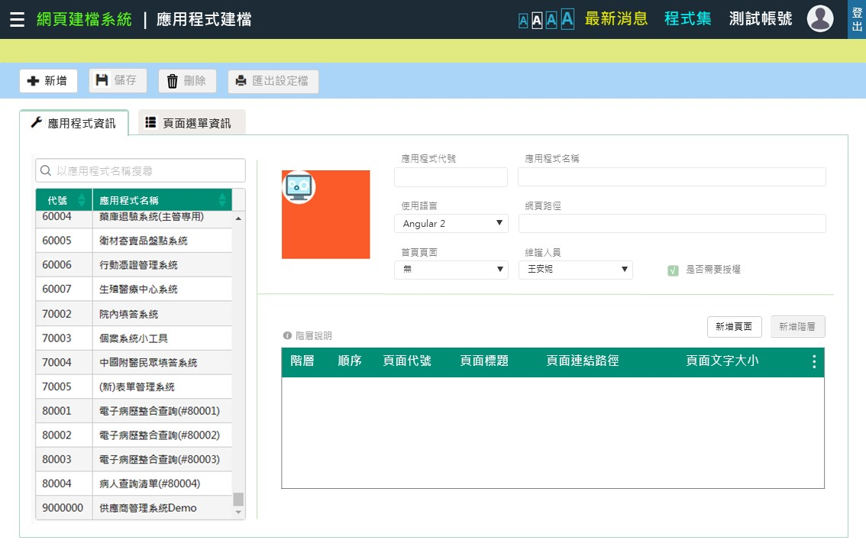
應用程式建檔 3-0 進入畫面 3-1 瀏覽應用程式 * 點選欄位標題，提供排序 * 點表格列，於右上方顯示詳細資訊
3-2 搜尋應用程式
* 以應用程式名稱搜尋 3-3 新增應用程式
* 自動產生應用程式代號、網頁路徑， 可再手動更改
* 即時判別代號、網頁路徑是否重覆
* 點選 Icon，跳出對話框選擇類別
* 頁面選單
-點新增頁面，進入頁面選單資訊 -勾選項目，背景呈醒目顏色 -按套用，勾選項目移入應用程式 -滑入階層說明，出現操作提示 -新增階層，使目錄具分層子選單3-4 修改應用程式
* 點輸入框/編輯鈕，直接進行修改 * 修改過的內容，呈藍色識別
3-5 儲存應用程式
* 按下儲存鈕後，跳出通知
3-6 匯出應用程式
* 匯出可用於 app.config.js 的內容
3-7 刪除應用程式
* 若應用程式加入程式集，跳出通知
* 需輸入應用程式名稱，才可刪除
1. UI & Event Binding (9/16)
序 | 事件名稱
1 | onAddClick($event)
2 | onSaveClick($event)
3 | onRemoveClick($event)
4 | onExportJsonClick($event)
5 | onTabChange($event)
6 | onSearchKeyUp($event)
7 | onRowSelect($event)
8 | onAddPageClick ($event)
9 | onAddLayerClick($event)
❶
❷
❸
❹
❺
❻
❽
❾
❼

Slide 14
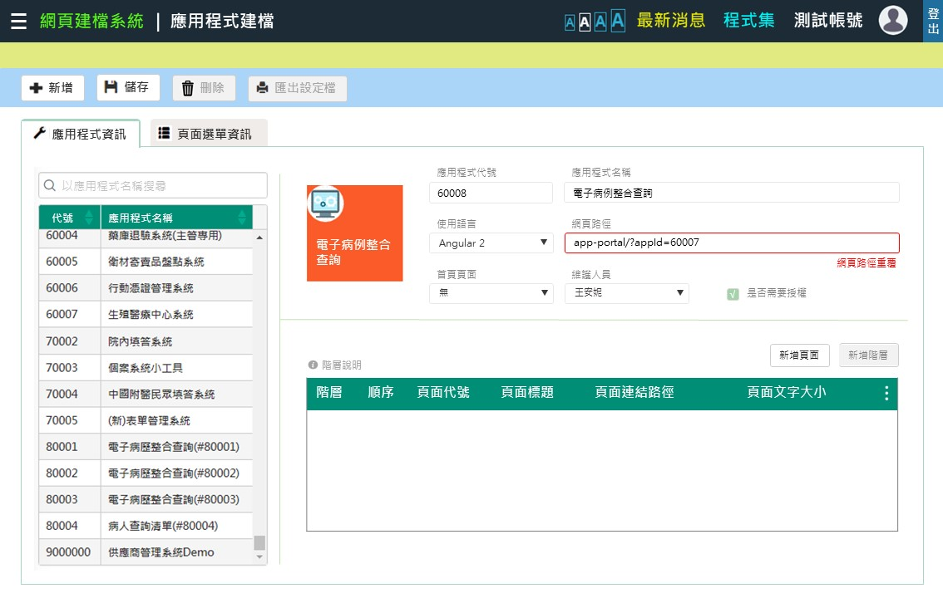
應用程式建檔 3-0 進入畫面 3-1 瀏覽應用程式 * 點選欄位標題，提供排序 * 點表格列，於右上方顯示詳細資訊
3-2 搜尋應用程式
* 以應用程式名稱搜尋 3-3 新增應用程式
* 自動產生應用程式代號、網頁路徑， 可再手動更改
* 即時判別代號、網頁路徑是否重覆
* 點選 Icon，跳出對話框選擇類別
* 頁面選單
-點新增頁面，進入頁面選單資訊 -勾選項目，背景呈醒目顏色 -按套用，勾選項目移入應用程式 -滑入階層說明，出現操作提示 -新增階層，使目錄具分層子選單3-4 修改應用程式
* 點輸入框/編輯鈕，直接進行修改 * 修改過的內容，呈藍色識別
3-5 儲存應用程式
* 按下儲存鈕後，跳出通知
3-6 匯出應用程式
* 匯出可用於 app.config.js 的內容
3-7 刪除應用程式
* 若應用程式加入程式集，跳出通知
* 需輸入應用程式名稱，才可刪除
1. UI & Event Binding (10/16)
序 | 事件名稱
1 | onSortClick($event)
2 | onRowSelect($event)
3 | onSearchKeyUp($event)
4 | onAddClick($event)
5 | onAppIdKeyUp($event)
6 | onAppUrlKeyUp($event)
7 | onLangChange($event)
8 | onHomePageChange($event)
9 | onMaintainerChange($event)
10 | onIconClick($event)
❹
❸
❺
❶
10
❼
❻
❽
❾
❷
( 續下頁，點擊Icon之介面設計 )

Slide 15
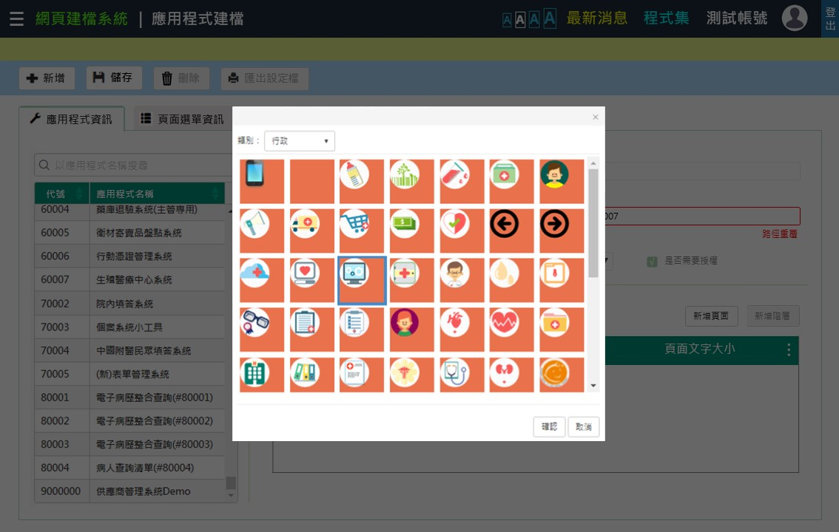
應用程式建檔 3-0 進入畫面 3-1 瀏覽應用程式 * 點選欄位標題，提供排序 * 點表格列，於右上方顯示詳細資訊
3-2 搜尋應用程式
* 以應用程式名稱搜尋 3-3 新增應用程式
* 自動產生應用程式代號、網頁路徑， 可再手動更改
* 即時判別代號、網頁路徑是否重覆
* 點選 Icon，跳出對話框選擇類別
* 頁面選單
-點新增頁面，進入頁面選單資訊 -勾選項目，背景呈醒目顏色 -按套用，勾選項目移入應用程式 -滑入階層說明，出現操作提示 -新增階層，使目錄具分層子選單3-4 修改應用程式
* 點輸入框/編輯鈕，直接進行修改 * 修改過的內容，呈藍色識別
3-5 儲存應用程式
* 按下儲存鈕後，跳出通知
3-6 匯出應用程式
* 匯出可用於 app.config.js 的內容
3-7 刪除應用程式
* 若應用程式加入程式集，跳出通知
* 需輸入應用程式名稱，才可刪除
1. UI & Event Binding (11/16)
序 | 事件名稱
1 | onIconGroupChange($event)
2 | onIconChange($event)
3 | onIconChangeSave($event)
4 | onIconChangeCancel($event)
❶
❷
❸
❹

Slide 16
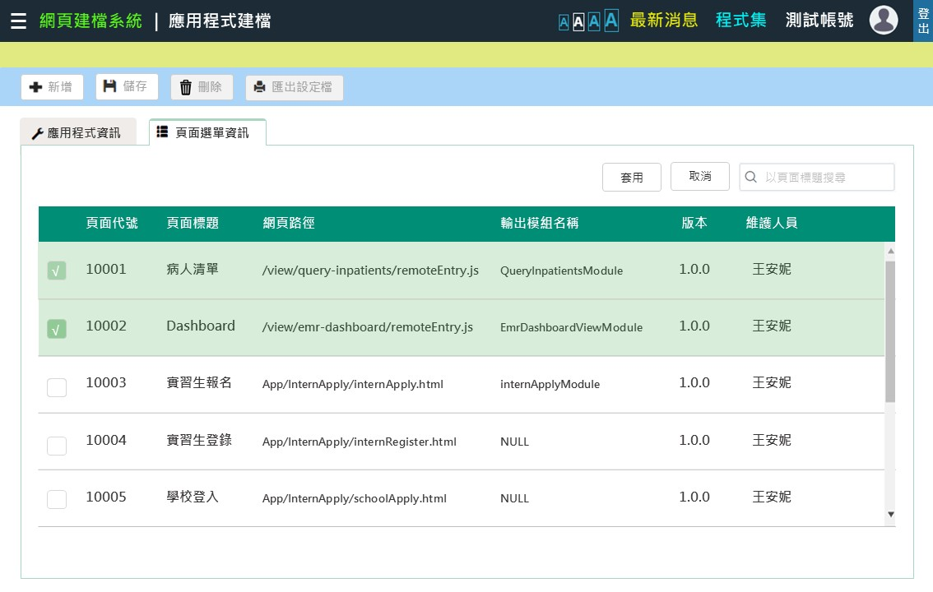
應用程式建檔 3-0 進入畫面 3-1 瀏覽應用程式 * 點選欄位標題，提供排序 * 點表格列，於右上方顯示詳細資訊
3-2 搜尋應用程式
* 以應用程式名稱搜尋 3-3 新增應用程式
* 自動產生應用程式代號、網頁路徑， 可再手動更改
* 即時判別代號、網頁路徑是否重覆
* 點選 Icon，跳出對話框選擇類別
* 頁面選單
-點新增頁面，進入頁面選單資訊 -勾選項目，背景呈醒目顏色 -按套用，勾選項目移入應用程式 -滑入階層說明，出現操作提示 -新增階層，使目錄具分層子選單3-4 修改應用程式
* 點輸入框/編輯鈕，直接進行修改 * 修改過的內容，呈藍色識別
3-5 儲存應用程式
* 按下儲存鈕後，跳出通知
3-6 匯出應用程式
* 匯出可用於 app.config.js 的內容
3-7 刪除應用程式
* 若應用程式加入程式集，跳出通知
* 需輸入應用程式名稱，才可刪除
1. UI & Event Binding (12/16)
序 | 事件名稱
1 | onRowMultiSelect($event)
2 | onRowSelectSave($event)
3 | onRowSelectCancel($event)
4 | onSearchKeyUp($event)
❷
❸
❹
❶

Slide 17
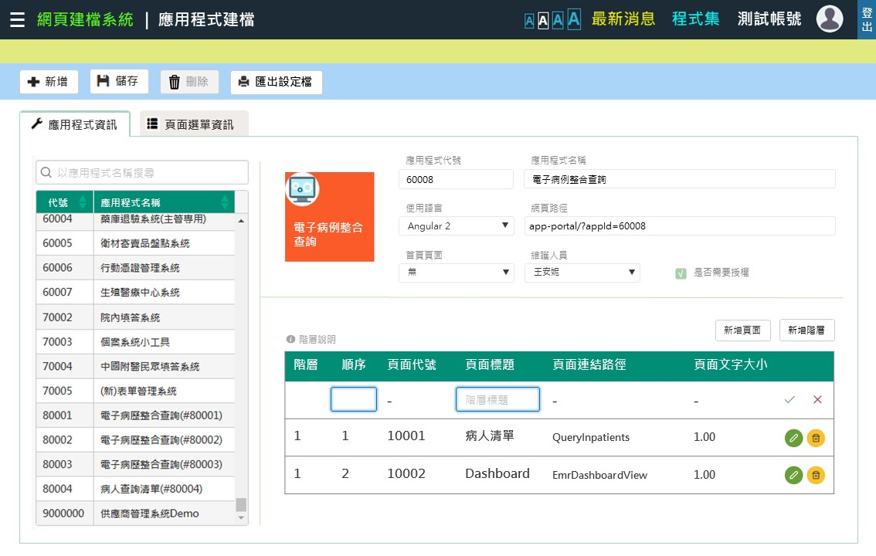
應用程式建檔 3-0 進入畫面 3-1 瀏覽應用程式 * 點選欄位標題，提供排序 * 點表格列，於右上方顯示詳細資訊
3-2 搜尋應用程式
* 以應用程式名稱搜尋 3-3 新增應用程式
* 自動產生應用程式代號、網頁路徑， 可再手動更改
* 即時判別代號、網頁路徑是否重覆
* 點選 Icon，跳出對話框選擇類別
* 頁面選單
-點新增頁面，進入頁面選單資訊 -勾選項目，背景呈醒目顏色 -按套用，勾選項目移入應用程式
-滑入階層說明，出現操作提示 -新增階層，使目錄具分層子選單 3-4 修改應用程式
* 點輸入框/編輯鈕，直接進行修改 * 修改過的內容，呈藍色識別
3-5 儲存應用程式
* 按下儲存鈕後，跳出通知
3-6 匯出應用程式
* 匯出可用於 app.config.js 的內容
3-7 刪除應用程式
* 若應用程式加入程式集，跳出通知
* 需輸入應用程式名稱，才可刪除
1. UI & Event Binding (13/16)
序 | 事件名稱
1 | onLayerDescripHover($event)
2 | onAddLayerClick($event)
3 | onAddLayerSave($event)
4 | onAddLayerCancel($event)
❶
❷
0
❸
❹

Slide 18
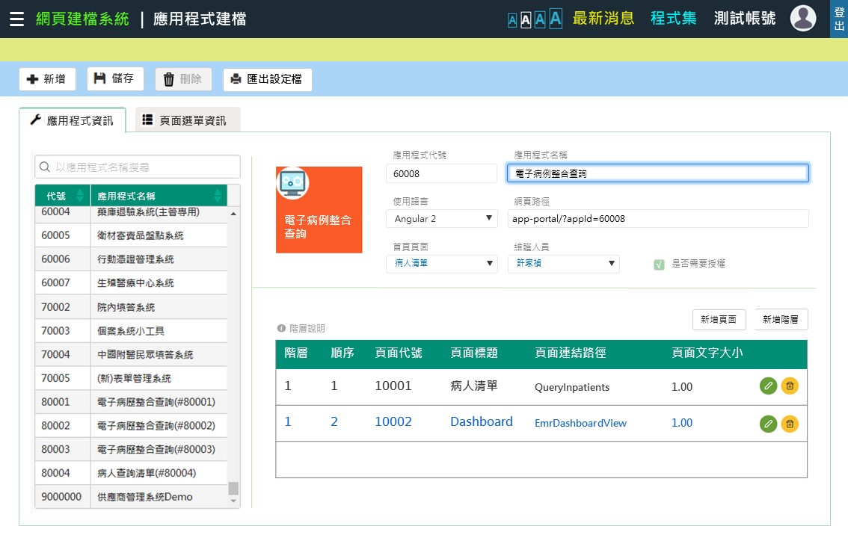
應用程式建檔 3-0 進入畫面 3-1 瀏覽應用程式 * 點選欄位標題，提供排序 * 點表格列，於右上方顯示詳細資訊
3-2 搜尋應用程式
* 以應用程式名稱搜尋 3-3 新增應用程式
* 自動產生應用程式代號、網頁路徑， 可再手動更改
* 即時判別代號、網頁路徑是否重覆
* 點選 Icon，跳出對話框選擇類別
* 頁面選單
-點新增頁面，進入頁面選單資訊 -勾選項目，背景呈醒目顏色 -按套用，勾選項目移入應用程式
-滑入階層說明，出現操作提示 -新增階層，使目錄具分層子選單 3-4 修改應用程式
* 點輸入框/編輯鈕，直接進行修改 * 修改過的內容，呈藍色識別
3-5 儲存應用程式
* 按下儲存鈕後，跳出通知
3-6 匯出應用程式
* 匯出可用於 app.config.js 的內容
3-7 刪除應用程式
* 若應用程式加入程式集，跳出通知
* 需輸入應用程式名稱，才可刪除
1. UI & Event Binding (14/16)
序 | 事件名稱
1 | onRowSelect ($event)
2 | onAppUrlKeyUp($event)
3 | onLangChange($event)
4 | onHomePageChange($event)
5 | onMaintainerChange($event)
6 | onIconClick($event)
7 | onRowEditClick($event)
8 | onRowRemoveClick($event)
9 | onSaveClick($event)
❾
❻
❸
❷
❹
❺
❼
❽
❶

Slide 19
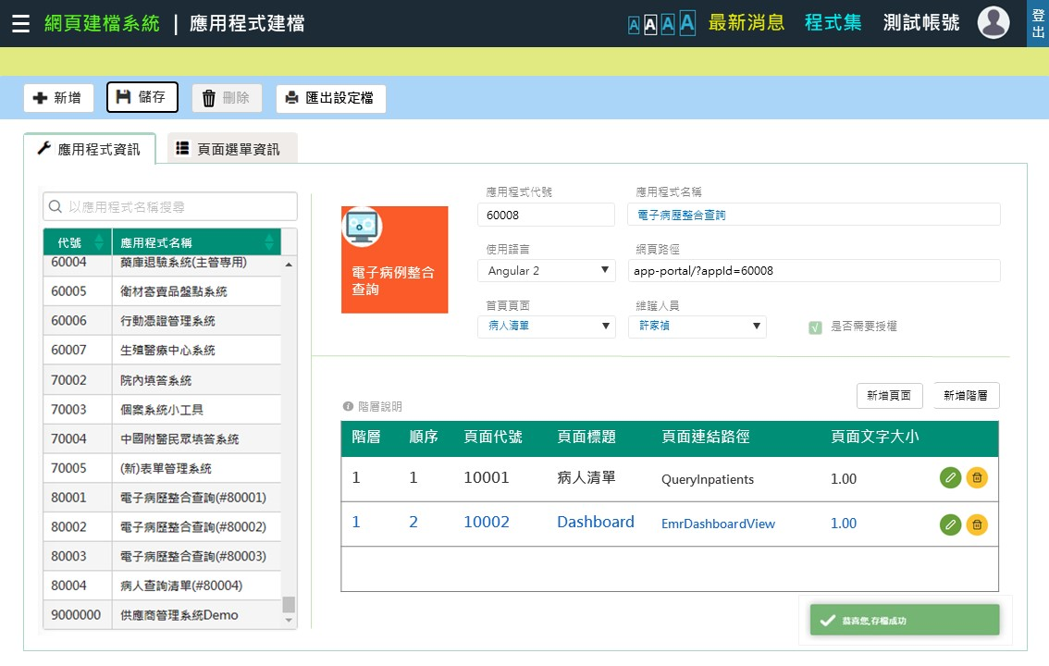
應用程式建檔 3-0 進入畫面 3-1 瀏覽應用程式 * 點選欄位標題，提供排序 * 點表格列，於右上方顯示詳細資訊
3-2 搜尋應用程式
* 以應用程式名稱搜尋 3-3 新增應用程式
* 自動產生應用程式代號、網頁路徑， 可再手動更改
* 即時判別代號、網頁路徑是否重覆
* 點選 Icon，跳出對話框選擇類別
* 頁面選單
-點新增頁面，進入頁面選單資訊 -勾選項目，背景呈醒目顏色 -按套用，勾選項目移入應用程式 -滑入階層說明，出現操作提示 -新增階層，使目錄具分層子選單
3-4 修改應用程式
* 點輸入框/編輯鈕，直接進行修改 * 修改過的內容，呈藍色識別
3-5 儲存應用程式
* 按下儲存鈕後，跳出通知
3-6 匯出應用程式
* 匯出可用於 app.config.ts 的內容
3-7 刪除應用程式
* 若應用程式加入程式集，跳出通知
* 需輸入應用程式名稱，才可刪除
1. UI & Event Binding (15/16)
序 | 事件名稱
1 | onSaveClick($event)
2 | onExportJsonClick($event)
❶
❷

Slide 20
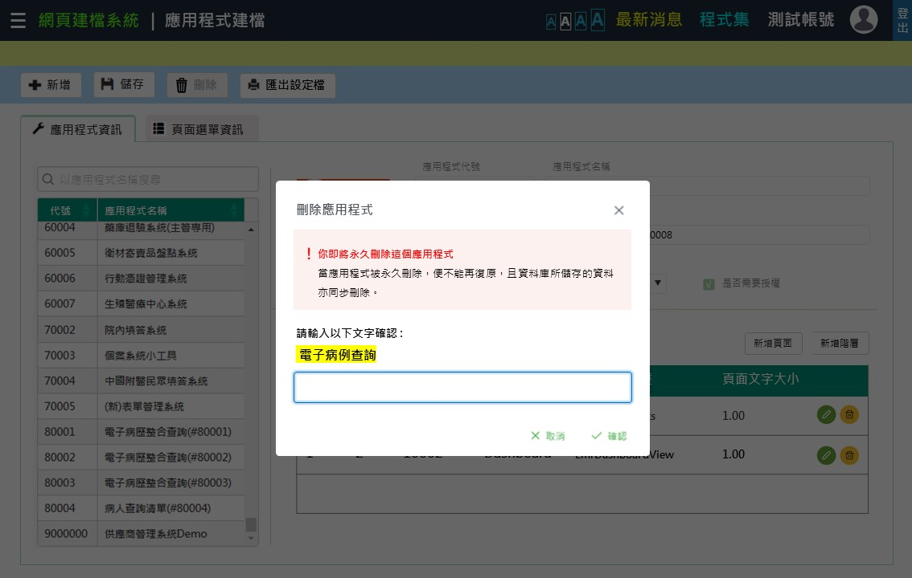
應用程式建檔 3-0 進入畫面 3-1 瀏覽應用程式 * 點選欄位標題，提供排序 * 點表格列，於右上方顯示詳細資訊
3-2 搜尋應用程式
* 以應用程式名稱搜尋 3-3 新增應用程式
* 自動產生應用程式代號、網頁路徑， 可再手動更改
* 即時判別代號、網頁路徑是否重覆
* 點選 Icon，跳出對話框選擇類別
* 頁面選單
-點新增頁面，進入頁面選單資訊 -勾選項目，背景呈醒目顏色 -按套用，勾選項目移入應用程式 -滑入階層說明，出現操作提示 -新增階層，使目錄具分層子選單
3-4 修改應用程式
* 點輸入框/編輯鈕，直接進行修改 * 修改過的內容，呈藍色識別
3-5 儲存應用程式
* 按下儲存鈕後，跳出通知
3-6 匯出應用程式
* 匯出可用於 app.config.js 的內容
3-7 刪除應用程式
* 若應用程式加入程式集，跳出通知
* 需輸入應用程式名稱，才可刪除
1. UI & Event Binding (16/16)
序 | 事件名稱
1 | onRemoveClick($event)
2 | onRemoveKeyUp($event)
3 | onRemoveCancel($event)
4 | onRemoveSave($event)
❶
❷
❸
❹

Slide 21
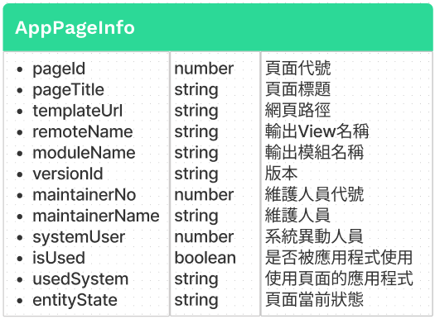
2. ViewModel (1/3)
AppPageSP
Name |  | DataType
+ pageId | : | number
+ pageTitle | : | string
+ icon? | : | string
+ templateUrl | : | string
+ versionId | : | string
+ fontSize? | : | number
+ maintainer | : | MaintainerInfo
+ systemUser | : | number
+ isUsed | : | boolean
+ entityState | : | string
AppPageInfo
Name |  | DataType
+ appPageOptions | : | AppPageSP
+ remoteName | : | string
+ moduleName | : | string
MaintainerInfo
Name |  | DataType
+ maintainerNo | : | number
+ maintainerCode? | : | string
+ maintainerName? | : | string
AppPageUsedItem
Name |  | DataType
+ appName | : | string

Slide 22
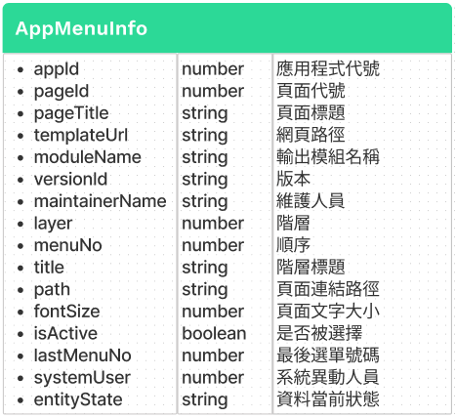
2. ViewModel (2/3)
AppMenuSP
Name |  | DataType
+ appId | : | number
+ menuNo | : | number
+ layerTitle | : | string
+ pageId | : | number
+ isActive? | : | boolean
+ lastMenuNo? | : | number
+ systemUser? | : | number
+ systemTime? | : | Date
+ pageTitle | : | string
+ templateUrl | : | string
AppMenuInfo
Name |  | DataType
+ appMenuOptions | : | appMenuSP
+ moduleName | : | string
+ appPageMaintainer | : | MaintainerInfo
+ layer? | : | number
+ path? | : | String
+ fontSize? | : | number
+ entityState? | : | string

Slide 23
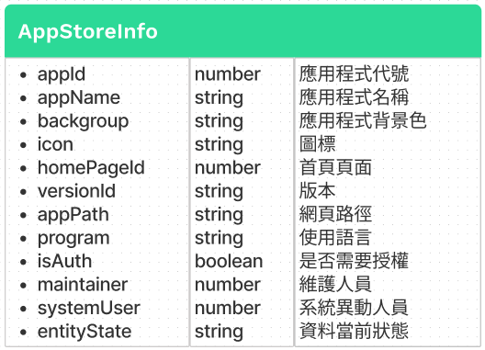
2. ViewModel (3/3)
AppStoreSP
Name |  | DataType
+ appId | : | number
+ appName | : | string
+ backgroup | : | string
+ icon | : | string
+ homePageId | : | number
+ systemUser | : | number
+ versionId | : | string
+ appPath | : | string
+ program | : | string
+ isAuth | : | boolean
AppStoreInfo
Name |  | DataType
+ appStoreOptions | : | AppStoreSP
+ appMenuList | : | AppMenuInfo[]
+ appMaintainer | : | MaintainerInfo
+ entityState? | : | string
AppUsedMember
Name |  | DataType
+ userNo | : | string

Slide 24
3. View Service (1/2)
Page | Description | Property / Event | View Service | Input | Output
應 用 頁 面 建 檔 | 畫面初始設定 | ngOnInit() | getAppPageInfos() |  | AppPageInfo[]
 |  |  | getMaintainers() |  | MaintainerInfo[]
 | 按下新增按鈕 | onAddClick($event) | getNewPageId() |  | pageId
 | 按下儲存按鈕 | onSaveClick($event) | setAppPageInfos() | AppPageInfo[] | true, false
 | 輸入頁面代碼 | onPageIdFocusout($event) | checkPageIdUsed() | pageId | true, false
 | 輸入網頁路徑 | onTemplateUrlFocusout($event) | checkTemplateUrlUsed() | pageUrl | true, false
 | 按下刪除按鈕 | onRowRemoveClick($event) | checkAppPageUsed() | pageId | string
Notes:
【應用頁面建檔】
OnInit()
---- getAppPageInfos()，用於瀏覽已建立的應用頁面 & 輸入「頁面代號」或「網頁路徑」，及時判斷是否重覆
---- getDevelopers()，用於在維護人員的下拉式選單顯示資訊室人員
按下表格中的刪除按鈕 onRowRemoveClick($event)
---- getAppPageUsedList(pageId)，用於在刪除前，通知頁面是否被應用程式使用
按下工具列的儲存按鈕 onSaveClick($event)
---- setAppPageInfos(appPageInfo[])，更新應用頁面的各項設定
---- getAppPageInfos()，瀏覽已建立的應用頁面
【應用程式建檔】
OnInit()
---- getAppStoreInfos，瀏覽已建立的應用程式
---- getAppPageInfos()，瀏覽已建立的應用頁面
按下工具列的儲存按鈕 onSaveClick($event)
---- setAppStoreInfos(appId,appPageInfo[])，更新某筆應用程式的各項設定
---- getAppStoreInfos()，瀏覽已建立的應用程式
按下工具列的刪除按鈕 onRemoveClick($event)
---- getAppStoreUsedList()，用於在刪除前，通知應用程式是否被使用者使用
---- removeAppStore(appId)，刪除某筆應用程式
按下工具列的匯出設定檔 onExportJsonClick($event)
---- getAppStoreConfig(appId)，取得某筆應用程式的 app.config.json
按下表格中的應用程式 onRowSelect($event)
---- getAppStoreInfo(appId)，顯示某筆應用程式的詳細資訊
輸入完應用程式代號 onAppIdKeyUp($event)
---- checkAppStoreUsed(appId)，判別頁面代號是否重覆
輸入完網頁路徑 onAppUrlKeyUp($event)
---- checkAppStoreCreated(appUrl)，判別網頁路徑是否重覆

Slide 25
3. View Service (2/2)
Page | Description | Property / Event | View Service | Input | Output
應 用 程 式 建 檔 | 畫面初始設定 | ngOnInit() | getAppStoreInfos |  | AppPageInfo[]
 |  |  | getAppPageInfos |  | AppStoreInfo[]
 |  |  | getDevelopers() |  | MaintainerInfo[]
 | 輸入應用程式代號 | onAppIdKeyUp($event) | checkAppIdUsed() | appId | true, false
 | 輸入應用程式路徑 | onAppUrlKeyUp($event) | checkAppUrlUsed() | appUrl | true, false
 | 按下表格項目 | onRowSelect($event) | getAppStoreInfo() | appId | AppStoreInfo
 | 按匯出設定檔 | onExportJsonClick($event) | getAppStoreConfig() | appId | AppStoreInfo
 | 按下刪除按鈕 | onRemoveClick($event) | getAppStoreUsedList() | appId | AppUsedMember[]
 | 按下確認刪除 | onRemoveSave($event) | removeAppStore() | appId | true, false
 |  |  | getAppStoreInfos() |  | AppStoreInfo[]
 | 按下儲存按鈕 | onSaveClick($event) | setAppStoreInfos() | AppStoreInfo[] | true, false
 |  |  | getAppStoreInfos() |  | AppStoreInfo[]
Notes:
【應用頁面建檔】
OnInit()
---- getAppPageInfos()，用於瀏覽已建立的應用頁面 & 輸入「頁面代號」或「網頁路徑」，及時判斷是否重覆
---- getDevelopers()，用於在維護人員的下拉式選單顯示資訊室人員
按下表格中的刪除按鈕 onRowRemoveClick($event)
---- getAppPageUsedList(pageId)，用於在刪除前，通知頁面是否被應用程式使用
按下工具列的儲存按鈕 onSaveClick($event)
---- setAppPageInfos(appPageInfo[])，更新應用頁面的各項設定
---- getAppPageInfos()，瀏覽已建立的應用頁面
【應用程式建檔】
OnInit()
---- getAppStoreInfos，瀏覽已建立的應用程式
---- getAppPageInfos，瀏覽已建立的應用頁面
按下工具列的儲存按鈕 onSaveClick($event)
---- setAppStoreInfos(appId,appPageInfo[])，更新某筆應用程式的各項設定
---- getAppStoreInfos()，瀏覽已建立的應用程式
按下工具列的刪除按鈕 onRemoveClick($event)
---- getAppStoreUsedList()，用於在刪除前，通知應用程式是否被使用者使用
---- removeAppStore(appId)，刪除某筆應用程式
按下工具列的匯出設定檔 onExportJsonClick($event)
---- getAppStoreConfig(appId)，取得某筆應用程式的 app.config.json
按下表格中的應用程式 onRowSelect($event)
---- getAppStoreInfo(appId)，顯示某筆應用程式的詳細資訊
輸入完應用程式代號 onAppIdKeyUp($event)
---- checkAppStoreUsed(appId)，判別頁面代號是否重覆
輸入完網頁路徑 onAppUrlKeyUp($event)
---- checkAppStoreCreated(appUrl)，判別網頁路徑是否重覆

Slide 26
4. WebAPI Controller
Description | Method | URL(/webApi/appPage/) | Input | Output
取得資訊室員工 | GET | getMaintainers() |  | MaintainerInfo[]
取得頁面資訊 | GET | getAppPageInfos() |  | AppPageInfo[]
取得使用頁面的 App | GET | checkAppPageUsed() | pageId | string
儲存頁面的所有更動 | POST | setAppPageInfos() | AppPageInfo[] | true, false
Description | Method | URL(/webApi/appPage/) | Input | Output
取得特定 App 資訊 | GET | getAppStoreInfo() | appId | AppStoreInfo
取得 App 資訊 | GET | getAppStoreInfos() |  | AppStoreInfo[]
取得 App 代號是否被使用 | GET | checkAppIdUsed() | appId | true, false
取得 App 路徑是否被使用 | GET | checkTemplateUrlUsed() | appUrl | true, false
儲存 App 的所有更動 | POST | setAppStoreInfos() | AppStoreInfo[] | true, false
取得使用 App 的人員 | GET | getAppStoreUsedList() | appId | AppUsedMember[]
刪除特定 App 資訊 | DELETE | removeAppStore() | appId | true, false
取得 App 設定檔 | GET | getAppStoreConfig() | appId | AppStoreInfo

Slide 27
5. Model Service
Description | Service Function | Input | Output
取得資訊室員工 | getMaintainers() |  | MaintainerInfo[]
取得頁面資訊 | getAppPageInfos() |  | AppPageInfo[]
取得使用頁面的 App | getAppPageUsedList() | pageId | AppPageUsedItem[]
儲存頁面的所有更動 | setAppPageInfos() | AppPageInfo[] | true, false
取得特定 App 資訊 | getAppStoreInfo() | appId | AppStoreInfo
取得 App 資訊 | getAppStoreInfos() |  | AppStoreInfo[]
取得 App 代號是否被使用 | checkAppIdUsed() | appId | true, false
取得 App 路徑是否被使用 | checkTemplateUrlUsed() | appUrl | true, false
儲存 App 的所有更動 | setAppStoreInfos() | AppStoreInfo[] | true, false
取得使用 App 的人員 | getAppStoreUsedList() | appId | AppUsedMember[]
刪除特定 App 資訊 | removeAppStore() | appId | true, false
取得 App 設定檔資料 | getAppStoreConfig() | appId | AppStoreInfo

Slide 28
6. Stored Procedure
Description | Service Function | Input | Output
取得資訊室員工 | getMaintainers() |  | MaintainerInfo[]
取得頁面資訊 | getAppPageInfos() |  | AppPageInfo[]
取得使用頁面的 App | getAppPageUsedList() | pageId | AppPageUsedItem[]
儲存頁面的所有更動 | setAppPageInfos() | AppPageInfo[] | true, false
取得特定 App 資訊 | getAppStoreInfo() | appId | AppStoreInfo
取得 App 資訊 | getAppStoreInfos() |  | AppStoreInfo[]
取得 App 代號是否被使用 | checkAppIdUsed() | appId | true, false
取得 App 路徑是否被使用 | checkTemplateUrlUsed() | appUrl | true, false
儲存 App 的所有更動 | setAppStoreInfos() | AppStoreInfo[] | true, false
取得使用 App 的人員 | getAppStoreUsedList() | appId | AppUsedMember[]
刪除特定 App 資訊 | removeAppStore() | appId | true, false
取得 App 設定檔資料 | getAppStoreConfig() | appId | AppStoreInfo

